Slide 1
DETECTOR DE PREVENCION CONTRA INCENDIOS

Slide 2
Solución planteada al problema
Colocar un dispositivo en el área para evitar incendios en áreas verdes (bosques, lagos, fincas, selvas) llevando a una comunidad para hacerles saber que es una necesidad el cuidar de nuestra flora y a su vez el hábitat natural de la fauna, tanto como de ellos mismos.

Slide 3
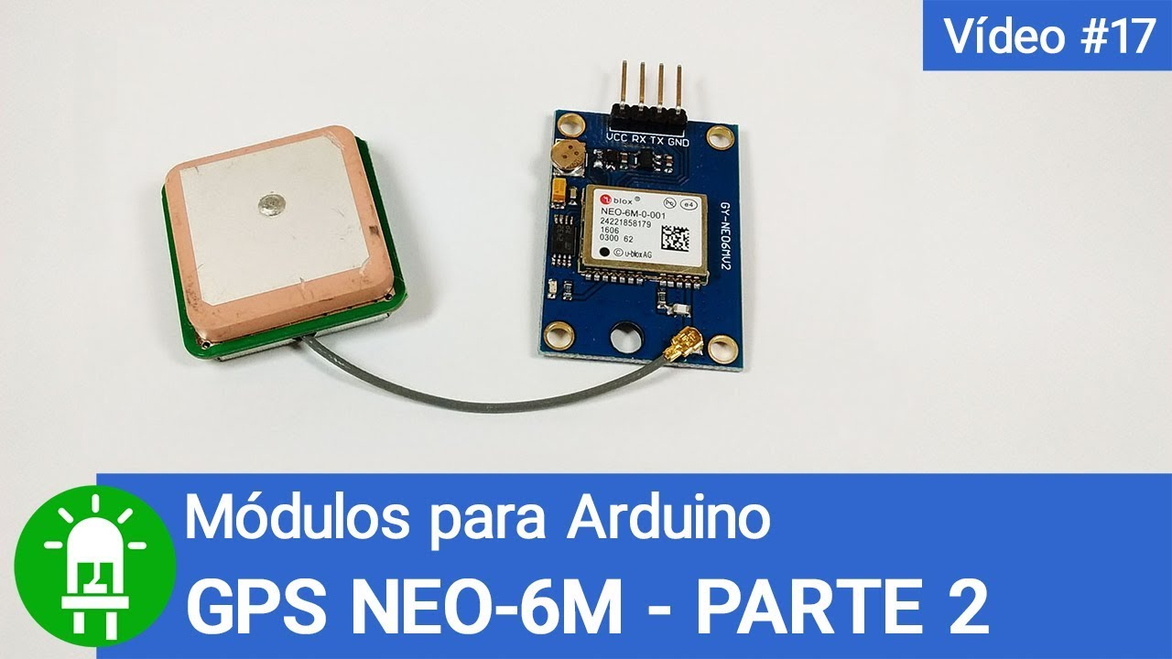
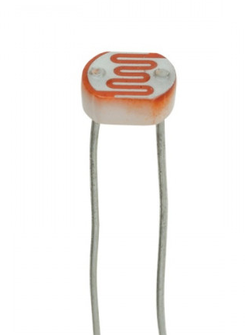
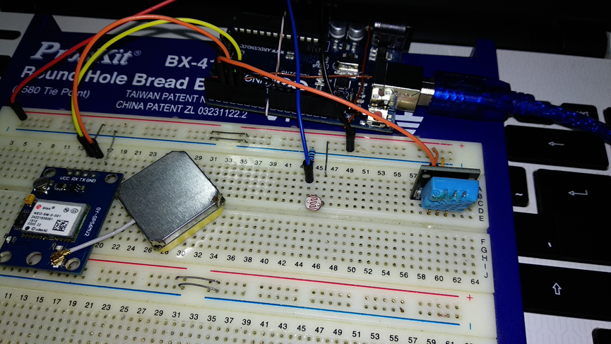
Elementos usados para llevar acabo
Arduino UNO R3
Gps Arduino
Sensor Dht11
LDR
R1 10k ohm.

Slide 4
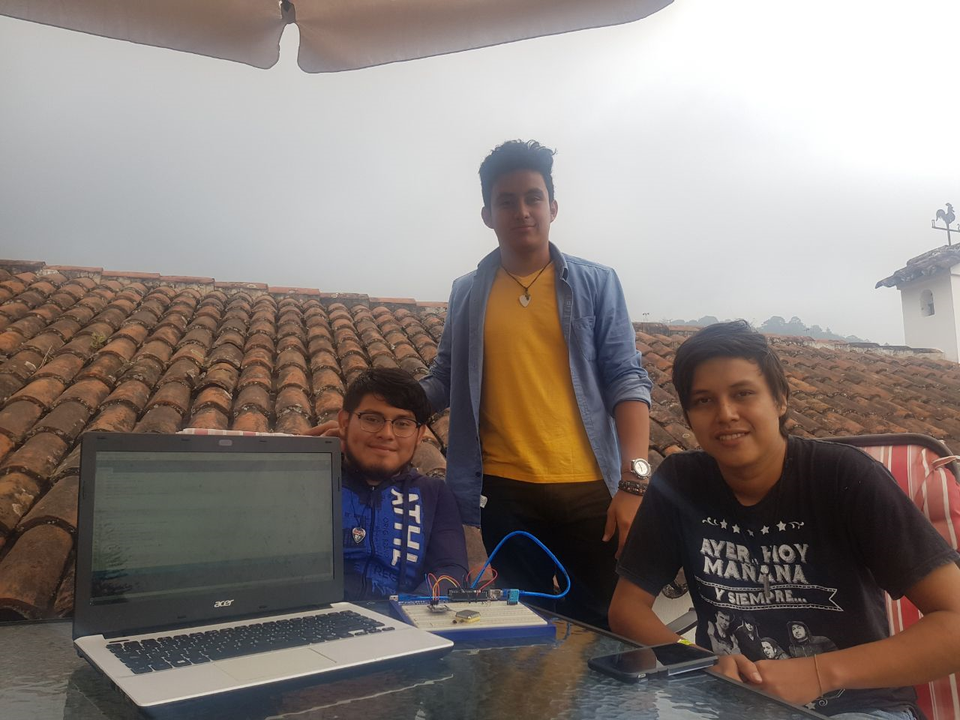
Integrantes del grupo
David Josué Nicolás
Omar Peréz
Randi Villeda Escobar

